Slide 1
Attributwerte unter Verwendung von Parametern verändern

Slide 2
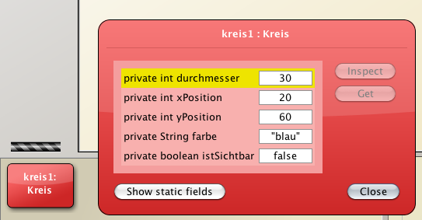
1. Zustand eines Objekts
Wert des Attributs durchmesser: 30

Slide 3
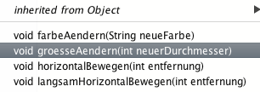
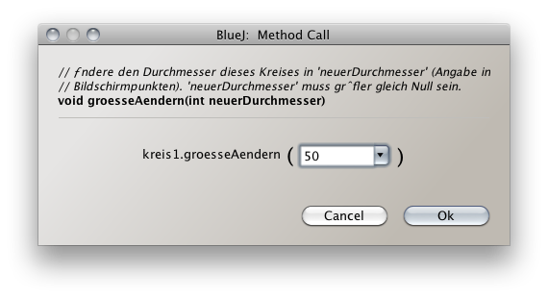
2. Manipulierende Methode

Slide 4
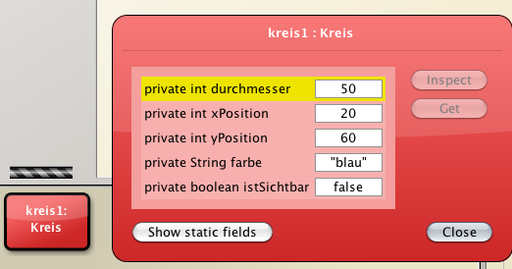
3. Attributwert geändert

Slide 5
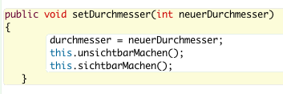
Code
Wert des Parameters neuerDurchmesser wird
dem Attribut durchmesser zugewiesen:
durchmesser = neuerDurchmesser

Slide 6
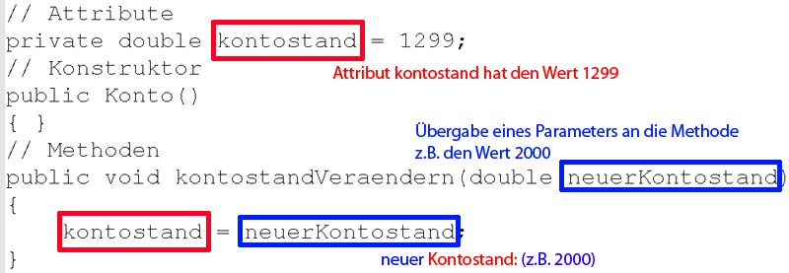
Anderes Beispiel: Kontostand

